Slide 1
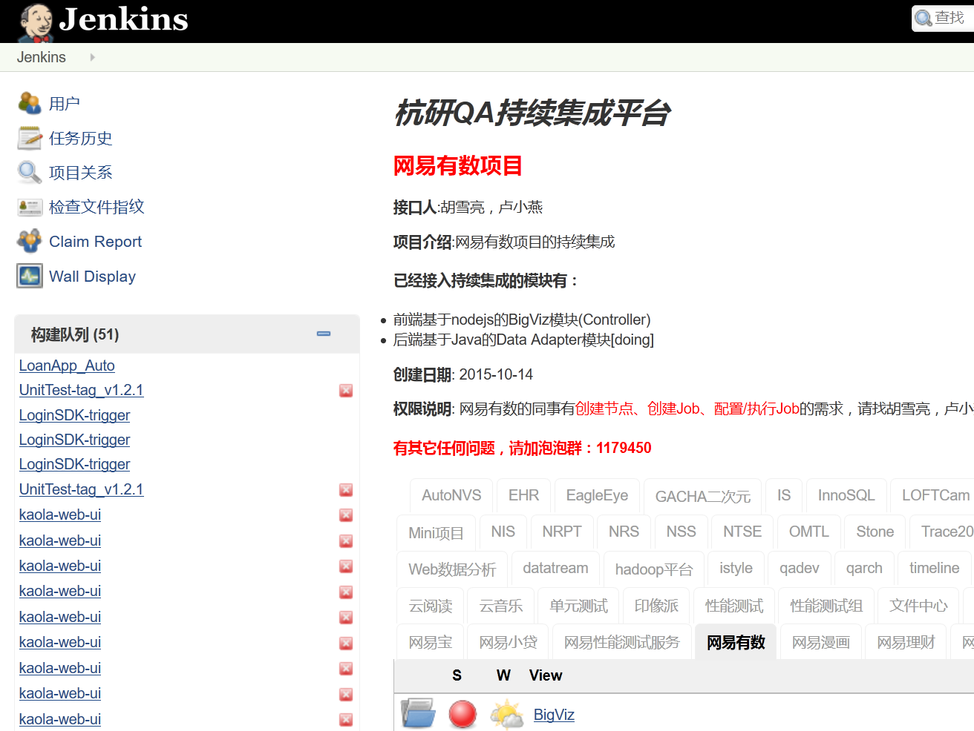
接口平台
测试
构建工具
代码
用例

